Slide 1

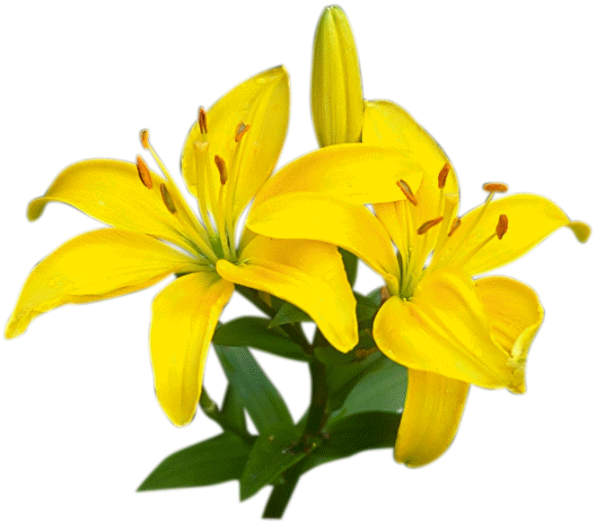

CHÀO MỪNG CÁC EM HỌC SINH
ĐẾN VỚI BÀI GIẢNG ĐIỆN TỬ!
MÔN: KHOA HỌC TỰ NHIÊN 9
BỘ SÁCH CÁNH DIỀU

Slide 2
PHẦN 2: CHẤT VÀ SỰ BIẾN ĐỔI CỦA CHẤT
CHỦ ĐỀ 9: LIPID – CARBOHYDRATE -
PROTEIN - POLYMER
BÀI 28: PROTEIN

Slide 3
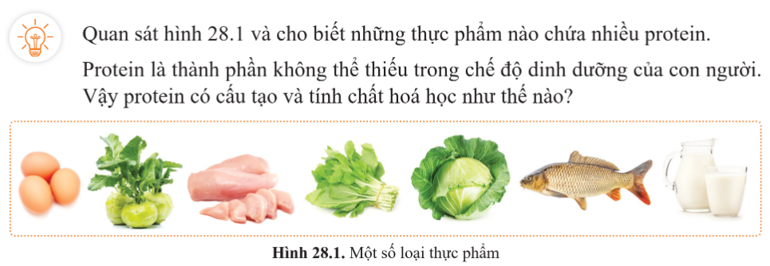

Slide 4
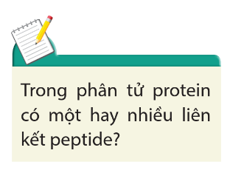
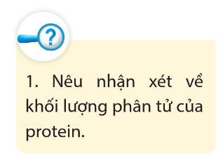
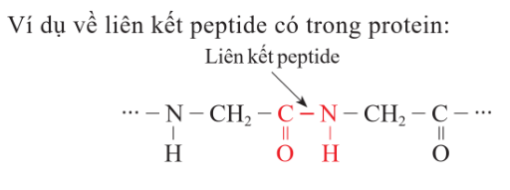
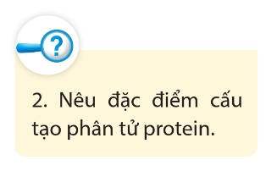
BÀI 28: PROTEIN
I. KHÁI NIỆM PROTEIN
- Protein là hợp chất hữu cơ thiên nhiên có trong các bộ phận của cơ thể người, động vật và thực vật như thịt, trứng, sữa, tóc, sừng, hạt,…
II. CẤU TẠO PHÂN TỬ
- Protein có khối lượng phân tử rất lớn, thường từ vài vạn đến vài triệu amu.
- Protein có cấu tạo rất phức tạp, gồm nhiều đơn vị amino acid liên kết với nhau bằng liên kết peptide.

Slide 5
BÀI 28: PROTEIN
I. KHÁI NIỆM PROTEIN
- Protein là hợp chất hữu cơ thiên nhiên có trong các bộ phận của cơ thể người, động vật và thực vật như thịt, trứng, sữa, tóc, sừng, hạt,…
II. CẤU TẠO PHÂN TỬ
- Protein có khối lượng phân tử rất lớn, thường từ vài vạn đến vài triệu amu.
- Protein có cấu tạo rất phức tạp, gồm nhiều đơn vị amino acid liên kết với nhau bằng liên kết peptide.
III. TÍNH CHẤT HÓA HỌC
1. Phản ứng thủy phân
- Protein bị thủy phân khi có chất xúc tác acid, base hoặc enzyme
Acid hoặc base, t⁰
Protein + Nước Hỗn hợp amino acid
2. Sự đông tụ

Slide 6
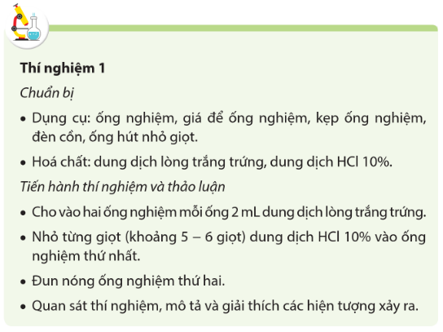
Ống nghiệm 1: lòng trắng trứng đông tụ thành chất trắng đục.
Ống nghiệm 2: lòng trắng trứng đông tụ thành chất trắng đục.

Slide 7
BÀI 28: PROTEIN
I. KHÁI NIỆM PROTEIN
- Protein là hợp chất hữu cơ thiên nhiên có trong các bộ phận của cơ thể người, động vật và thực vật như thịt, trứng, sữa, tóc, sừng, hạt,…
II. CẤU TẠO PHÂN TỬ
- Protein có khối lượng phân tử rất lớn, thường từ vài vạn đến vài triệu amu.
- Protein có cấu tạo rất phức tạp, gồm nhiều đơn vị amino acid liên kết với nhau bằng liên kết peptide.
III. TÍNH CHẤT HÓA HỌC
1. Phản ứng thủy phân
- Protein bị thủy phân khi có chất xúc tác acid, base hoặc enzyme
Acid hoặc base, t⁰
Protein + Nước Hỗn hợp amino acid
2. Sự đông tụ
- Protein bị đông tụ khi đun nóng hoặc khi có mặt acid, base.

Slide 8
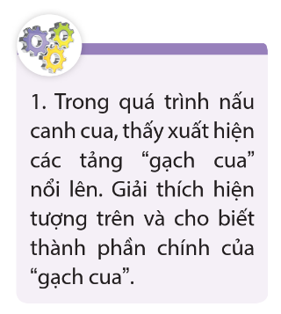
Vì gạch cua có chứa protein, trong quá trình nấu canh cua, protein đông tụ và nổi lên.

Slide 9
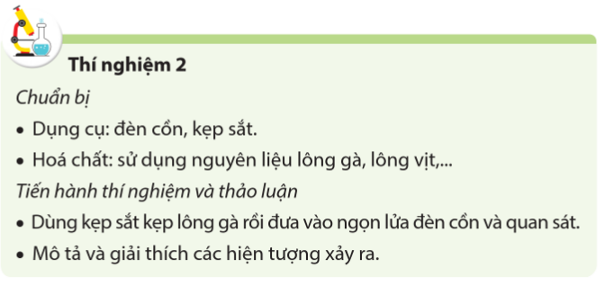
Lông gà cháy, có mùi khét đặc trưng

Slide 10
BÀI 28: PROTEIN
III. TÍNH CHẤT HÓA HỌC
1. Phản ứng thủy phân
- Protein bị thủy phân khi có chất xúc tác acid, base hoặc enzyme
Acid hoặc base, t⁰
Protein + Nước Hỗn hợp amino acid
2. Sự đông tụ
- Protein bị đông tụ khi đun nóng hoặc khi có mặt acid, base.
3. Sự phân hủy bởi nhiệt
- Khi đun nóng mạnh và không có nước, protein bị phân hủy tạo ra những chất bay hơi, có mùi khét đặc trưng.

Slide 11
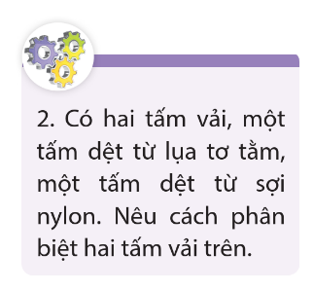
Cách để phân biệt hai tấm vải trên là: lấy 1 mẩu vải từ mỗi tấm vải rồi đem đốt.
- Tơ tằm có mùi khét đặc trưng giống mùi tóc cháy, khi cháy tạo thành tàn tro.
- Tơ nylon khi cháy thì vón cục lại.

Slide 12
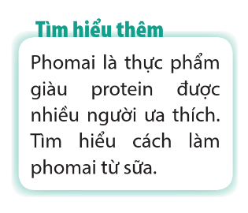
* Nguyên liệu làm phô mai tươi
- 1 lít sữa tươi không đường
- 1 hộp sữa chua không đường (để làm men)
- Khăn xô 5 lớp

Slide 13
* Cách làm phô mai tươi
Bước 1:
- Sữa chua không đường để ở nhiệt độ phòng, khi sữa chua hết lạnh thì khuấy đều cho sữa chua thật lỏng.
- Đun sữa nóng đến khoảng 80 độ (thấy sữa sôi lăn tăn ở mép nồi là được, không nên để sữa sôi quá lâu sẽ làm sữa bị biến chất), để nguội còn 50 độ, sau đó các bạn cho sữa chua không đường đã được làm lỏng trước đó vào và khuấy đều. Đổ hỗn hợp vào bát.
Bước 2:
- Cho bát sữa vào xoong hoặc nồi cơm điện nhưng không cắm điện hoặc vào cặp lồng đậy kín. Đổ nước sôi ngập 2/3 bát sữa, tiếp theo phủ khăn dày lên trên nồi và ủ trong vòng 6 tiếng.
Lưu ý: Nếu là mùa đông, khoảng 4 tiếng bạn đun lại nước 1 lần cho nước ấm, thì sữa mới đông được nhé.

Slide 14
Bước 3:
- Sau quá trình ủ các bạn sẽ thấy sữa đông (nhìn rất giống tào phớ) thì lấy bát sữa ra. Dùng dao/thìa/đũa khía thành nhiều rãnh nhỏ.
- Sau đó, ngâm cả bát sữa vào nước sôi (ngập khoảng 2/3) trong 20p để thúc đẩy quá trình tách nước.
Lưu ý: Các bạn không phải bật bếp đun nấu gì đâu nhé.
Bước 4:
- Khăn xô gấp làm 4, sau đó đổ hỗn hợp lên khăn xô, túm 4 mép khăn buộc lại rồi treo túi sữa lên cao rồi để một bát con ở dưới để hứng nước.
- Sau 3-5 tiếng là chúng ta đã thu được phô mai tươi. Tùy vào phô mai khô hay ướt mà các bạn để thời gian nước chảy nhiều hay ít nhé.

Slide 15
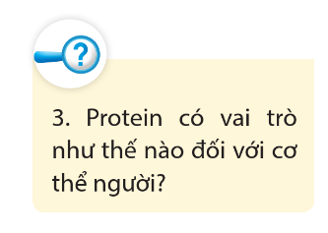
BÀI 28: PROTEIN
III. TÍNH CHẤT HÓA HỌC
1. Phản ứng thủy phân
- Protein bị thủy phân khi có chất xúc tác acid, base hoặc enzyme
Acid hoặc base, t⁰
Protein + Nước Hỗn hợp amino acid
2. Sự đông tụ
- Protein bị đông tụ khi đun nóng hoặc khi có mặt acid, base.
3. Sự phân hủy bởi nhiệt
- Khi đun nóng mạnh và không có nước, protein bị phân hủy tạo ra những chất bay hơi, có mùi khét đặc trưng.
IV. VAI TRÒ CỦA PROTEIN ĐỐI VỚI CƠ THỂ NGƯỜI
- Protein có trong mọi bộ phận của cơ thể người và có vai trò quan trọng đối với các hoạt động sống: điều hòa, xúc tác, vận chuyển các chất,…
- Protein trong thức ăn cung cấp các amino acid để tổng hợp nên các loại protein đặc trưng của người => sử dụng đa dạng nguồn thực phẩm chứa protein.

Slide 16
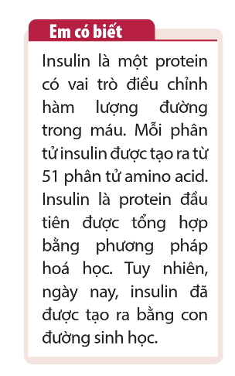

Slide 17
Bài 1: Phân tử protein có
A. khối lượng rất lớn và cấu tạo phức tạp. B. khối lượng nhỏ và cấu tạo đơn giản. C. khối lượng nhỏ và cấu tạo phức tạp. D. khối lượng lớn và cấu tạo đơn giản.
Bài 2: Protein có nhiều trong
A. các loại rau xanh. B. các loại củ.
C. các loại quả chín. D. các loại thịt, cá, trứng, sữa.
Bài 3: Khi đun nóng protein trong dung dịch acid sẽ thu được
glucose. B. acid acetic. C. Lipid. D. hỗn hợp các amino acid.
Bài 4: Chọn các từ ngữ thích hợp điền vào các chỗ …………trong các câu sau đây.
Phân tử protein có cấu tạo ...(1)…, được tạo thành từ các phân tử .... (2)…liên kết với nhau bằng liên kết ......(3)... Protein có trong .....(4)..... của cơ thể người và đóng vai trò ......(5)... đối với hoạt động sống.

Slide 18
Bài 5: Chỉ ra những điểm chung về thành phần nguyên tố và đặc điểm cấu tạo phân tử của tinh bột và protein.
Bài 6: Có các dung dịch sau: dung dịch glucose, dung dịch saccharose, dung dịch hồ tinh bột, dung dịch albumin. Nếu phương pháp phân biệt các dung dịch trên. Bài Bài 7: Một đoạn của phân tử protein có cấu tạo như sau:
- N – CH – C – N - CH₂ – C – N - CH₂ - CH₂ - C-
│ │ ║ │ ║ │ ║
H CH₃ O H Ο Η O
Hãy chỉ ra những liên kết peptide có trong đoạn phân tử trên. Có bao nhiêu amino acid trong đoạn phân tử trên? Viết công thức cấu tạo của những amino acid đó.

